Slide 1
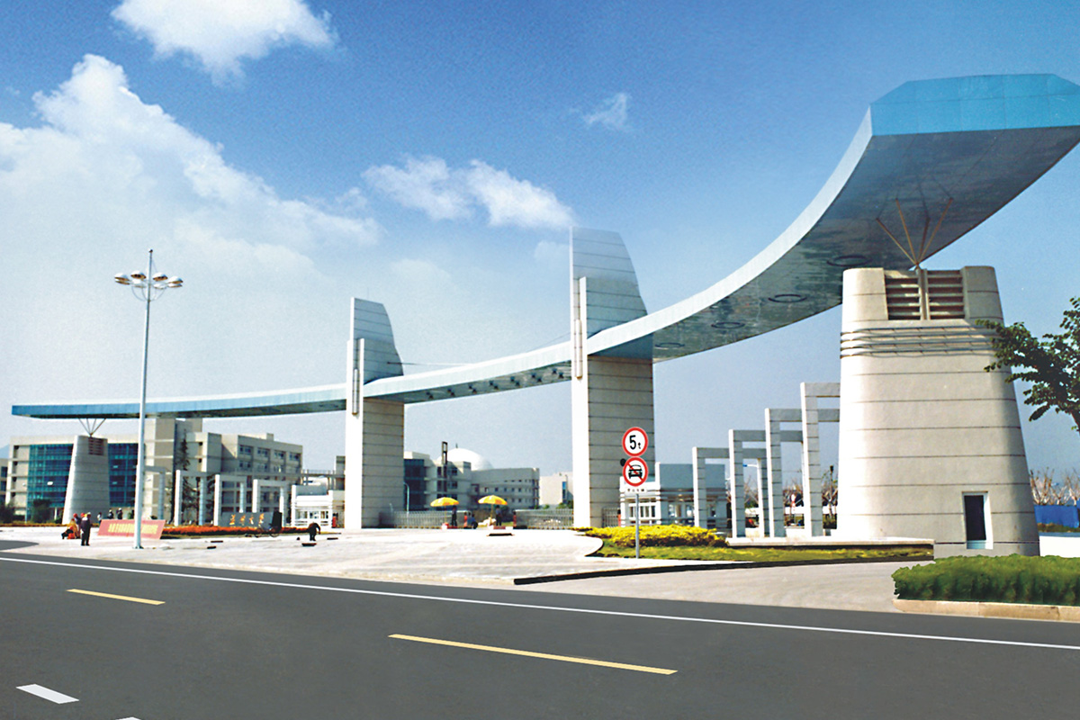

移动IP的隧道技术及其对比
Team2 韩贤煜 周靖杭 曾坤 贾杰凡

Slide 2

目 录
CONTENTS
一、IP-in-IP隧道技术
二、最小封装隧道技术
三、GRE隧道技术
四、技术对比

Slide 3
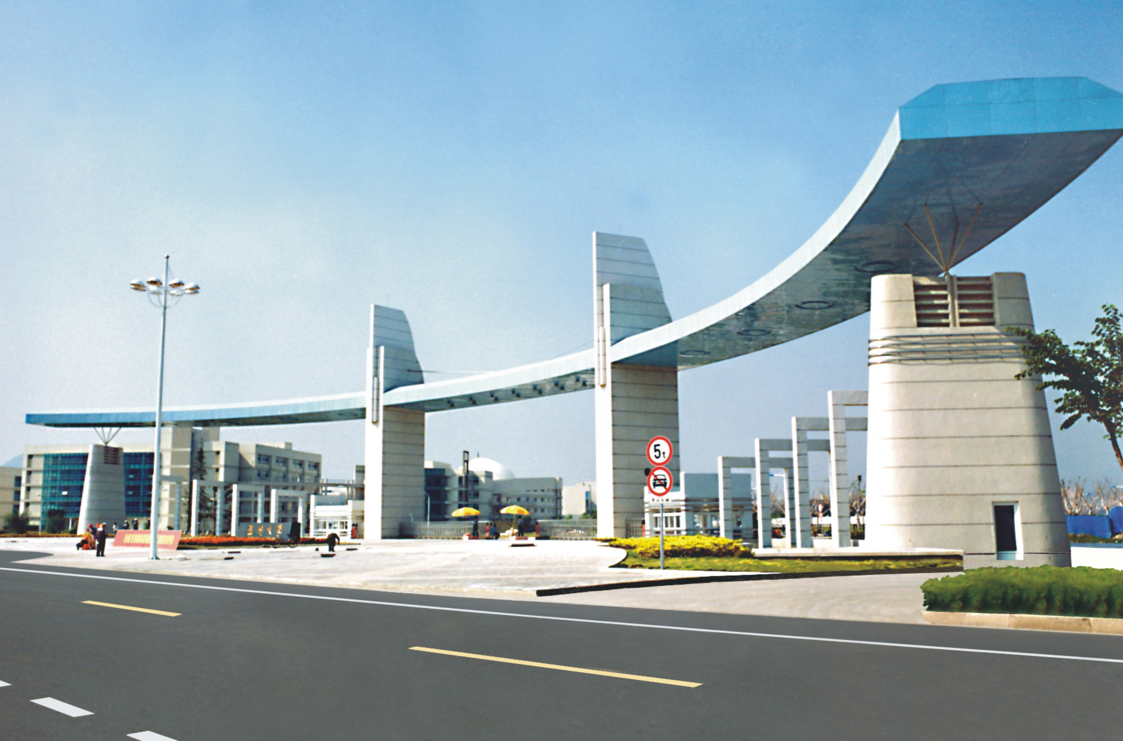

Part.1
IP-in-IP隧道技术

Slide 4
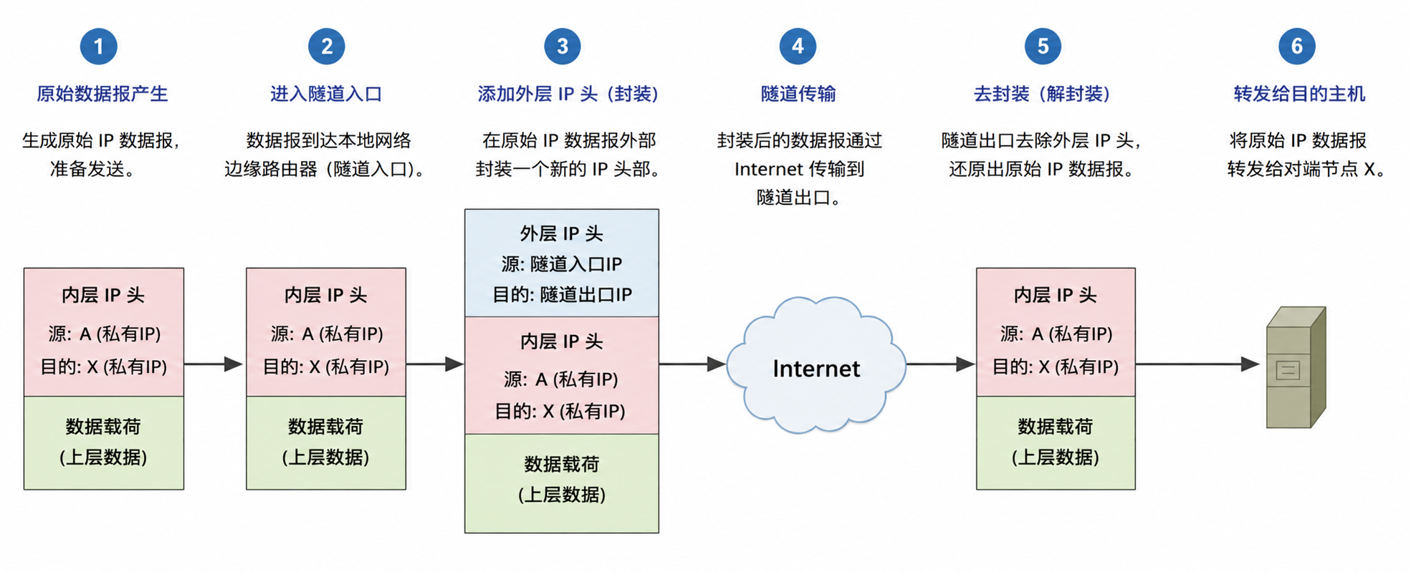
一、IP-in-IP隧道技术
1. 基本原理
IP-in-IP(IP封装IP)是一种隧道技术, 其核心思想是在原始IP数据包外层再封装一个新的IP头, 从而使数据包能够通过不同网络(尤其是中间网络无法直接路由到原始目的地时)传送到目标节点
2. 封装过程

Slide 5
Part.2
最小封装隧道技术

Slide 6
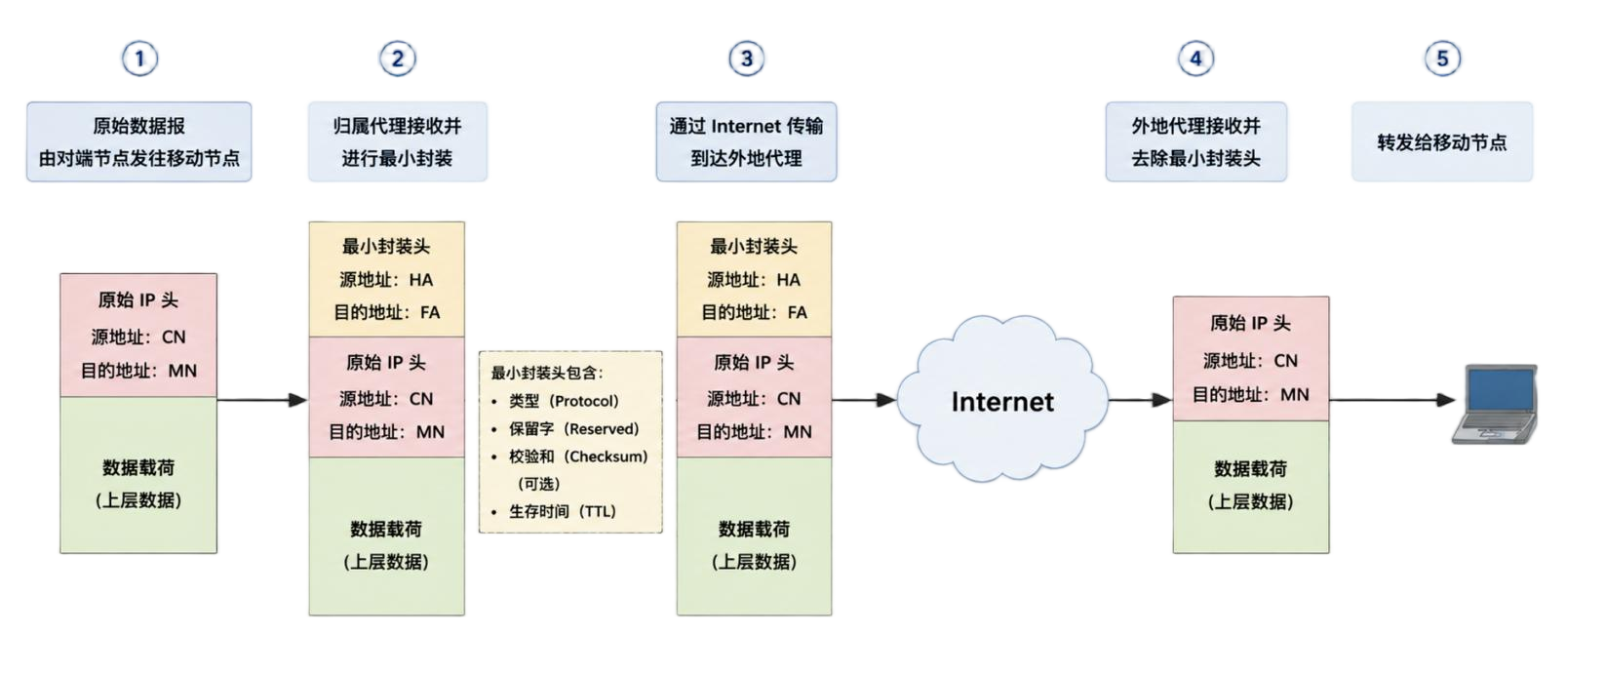
二、最小封装隧道技术
1. 核心概念
在隧道传输时, 复用并修改原始IP头作为外层路由头, 通过插入一个较小的控制头(4或8字节)来保存被覆盖的原始字段, 从而降低开销
2. 封装过程

Slide 7
Part.3
GRE隧道技术

Slide 8
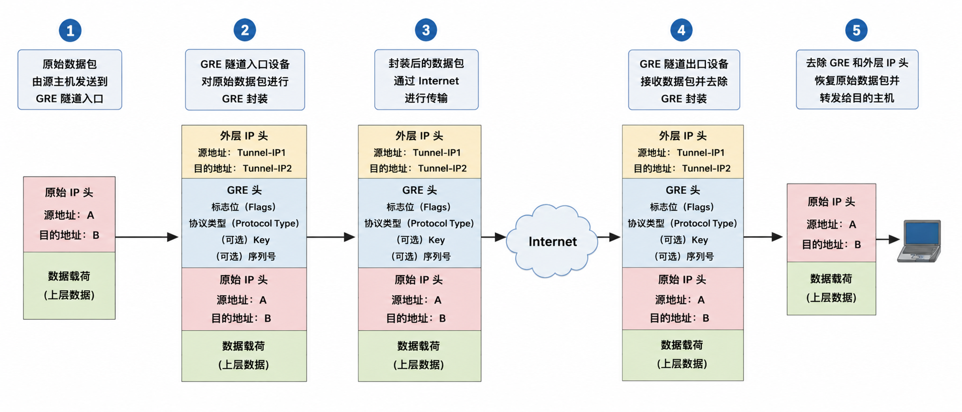
三、GRE隧道技术
1. 核心概念
在原始数据包外部增加GRE头和新的IP头, 将数据封装后通过公网进行传输, 从而在两个网络之间建立一条"虚拟点到点链路"
2. 封装过程

Slide 9
Part.4
技术对比

Slide 10
四、技术对比
对比项 | IP-in-IP隧道 | 最小封装隧道 | GRE隧道
封装头大小 | 20bytes | 4或8bytes | 4-16bytes
封装开销 | 中等 | 最低 | 较高
加密/认证 | 无 | 无 | 可选(额外实现)
带宽占用 | 中等 | 最小 | 较大
实现复杂度 | 一般 | 较复杂 | 中等
传输效率 | 一般 | 高 | 一般
适用场景 | 普通移动IP 透明性好 | 无线移动网络 带宽受限 | 多协议隧道 跨网络协议

